Slide 1
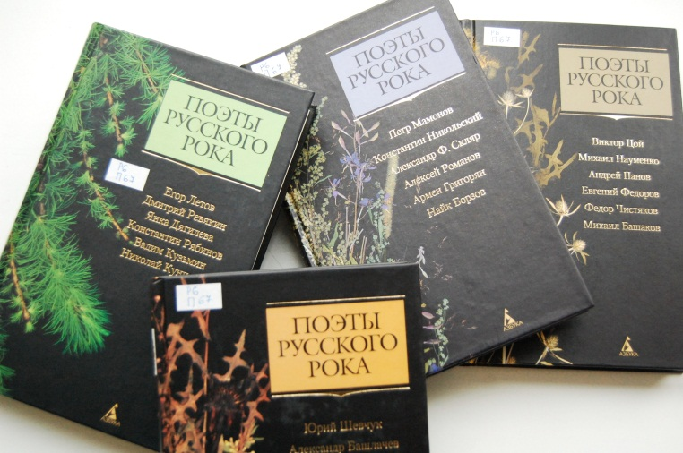
Всероссийский конкурс
«Учитель года 2014»
Тема
«Рок-песни как средство развития духовно-нравственных качеств обучающихся»
Жиркова Анастасия Александровна,
учитель русского языка и литературы
МБОУ СОШ № 63 г.о. Самара

Slide 2
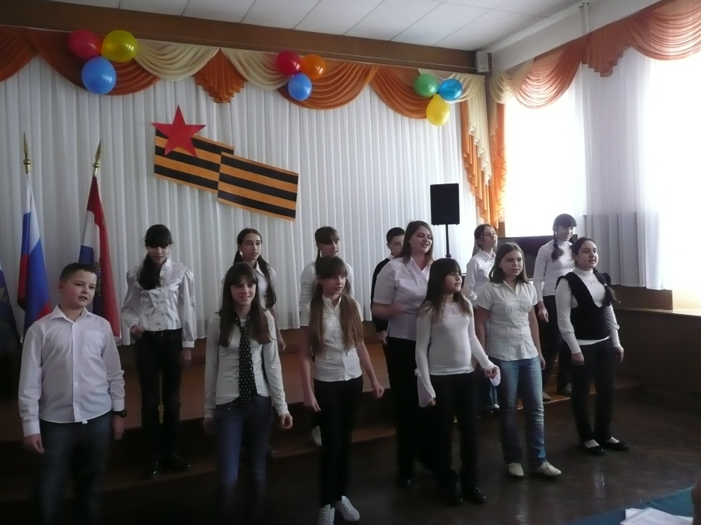
…Кто в дождь отдал плащ, тот под плащом,
Тот, кто простил, тот и прощён.
Александр Васильев («Сплин»)
Жиркова Анастасия Александровна, учитель русского языка и литературы первой категории.
Трудовой стаж - 7 лет.
Педагогический стаж – 7 лет.
Самарский государственный педагогический университет,
диплом с отличием.
МБОУ СОШ № 63 г.о. Самара.

Slide 3
МБОУ СОШ № 63 г.о. Самара
Школа 63 – старейшая школа Самары. Основана в 1825 году.
Здание школы является памятником архитектуры.
В 60-х годах XX века школа получала статус физико-математической.
Ученики школы ежегодно становятся победителями и призёрами предметных олимпиад разного уровня, показывают высокие результаты на выпускных экзаменах, поступают в престижнейшие вузы Самары и России.
С 2003 года школа носит имя почётного гражданина города Самары Н.И.Мельникова, учителя физики.

Slide 4
Становление опыта
Базовое филологическое образование.
Базовое педагогическое образование.
Влияние личностей Учителей: школьных учителей русского языка и литературы Коваленко В.С. и Баженовой Л.М.
Профессиональный и жизненный опыт (работа в школе, общение с детьми).
Самообразование: изучение психологической, научной педагогической и методической литературы.
Обучение на курсах повышения квалификации.
Ознакомление с практическим опытом работы коллег (очное и дистанционное).

Slide 5
Актуальность опыта
Реальное состояние российского общества вскрывает недостаток сознательно принимаемых большинством граждан принципов и правил жизни, согласия в вопросах корректного и конструктивного социального поведения, а также отсутствие созидательных ориентиров смысла жизни. Состояние школы также показывает, что уровень духовно-нравственных качеств обучающихся среднего звена является недостаточным.
Ценности личности формируются в семье, неформальных сообществах, трудовых и других коллективах, в сфере массовой информации, искусства, отдыха и т. д. Но наиболее системно, последовательно и глубоко духовно-нравственное развитие и воспитание личности происходит в сфере общего образования, где развитие и воспитание обеспечено всем укладом школьной жизни.

Slide 6
Противоречия
Национальный воспитательный идеал выпускника школы согласно «Концепции духовно-нравственного воспитания и развития гражданина Российской Федерации» | Действительность
любящий свой край и своё Отечество, знающий русский и родной язык, уважающий свой народ, его культуру и духовные традиции | Молодые люди стремятся уехать за границу, небрежно относятся к родному языку (неграмотны в СМС-сообщениях и в общении в интернете), мало читают
осознающий и принимающий ценности человеческой жизни, семьи, гражданского общества, многонационального российского народа, человечества | В современном российском обществе не решена проблема алкоголизма и наркомании, не снижается уровень разводов и распространённости венерических заболеваний

Slide 7
Базовые национальные ценности
патриотизм;
социальная солидарность;
гражданственность;
семья;
труд и творчество;
наука;
традиционные российские религии;
искусство и литература;
природа;
человечество.

Slide 8
Решаемая проблема
Уровень сформированности у обучающихся духовно-нравственных качеств ниже желаемого.

Slide 9
Теоретическое обоснование педагогического опыта
Концептуальные основы профессиональной деятельности:
педагогика сотрудничества;
гуманно-личностная технология Ш.А.Амонашвили;
система Е.Н.Ильина: преподавание литературы как предмета, формирующего человека;
«диалог культур» (В.С. Библер, С.Ю Курганов).

Slide 10
Цели и задачи
педагогического опыта
Цель: представить систему работы по развитию духовно-нравственных качеств обучающихся средствами рок-песен.
Задачи:
выделение теоретических основ представляемого опыта;
конкретизация педагогических и организационных условий в развитии духовно-нравственных качеств обучающихся;
презентация информационного обеспечения педагогического опыта.

Slide 11
Система воспитательной работы
Уроки литературы, построенные по принципу диалога культур
Языковой материал на уроках русского языка
Рок-песни
Внеурочная деятельность

Slide 12
Уроки литературы
Образ Владимира Дубровского в романе А.С. Пушкина и в современной песне, 6 класс (Б. Гребенщиков «Дубровский»). Ценности: патриотизм, человечество, вера (традиционные российские религии), литература, искусство (музыка).
Поэма А.С. Пушкина «Медный всадник», 7 класс (Ю. Шевчук «Питер»). Ценности: патриотизм, личность.
Образы и лирика М.Ю. Лермонтова, 9 класс (К. Кинчев «Дождь»). Ценности: личность, литература, искусство).
В.В. Маяковский: своеобразие стиха и словотворчество (А.Васильев «Маяк», песня на стихотворение «Лиличка! Вместо письма»). Ценности: любовь, личность, литература, искусство (музыка).

Slide 13
Уроки русского языка
Изменение причастий, 7 класс (на материале песни К. Кинчева «Кибитка»). Ценности: природа, человечество, искусство (музыка).
Назывные предложения, 8 класс (на материале песен В. Цоя «Звезда по имени Солнце», «Группа крови»). Ценности: личность, свобода, жизнь, наука (русский язык), искусство (музыка).
Ораторская речь и её особенности (на материале песен К. Кинчева «Театр теней», А. Васильева «Бонни и Клайд»). Ценности: природа, искусство (музыка), любовь, жизнь, наука (русский язык, риторика).
Роль языковых средств в художественном тексте, 9 класс (на материале песни И. Чёрта «Чёрно-белый», группа «Пилот»). Ценности: личность, свобода, человечество, жизнь, искусство (музыка), наука (русский язык).

Slide 14
Внеурочная деятельность
Школьный конкурс военно-патриотической песни: 2011 год (6в класс) – песня «Родина» и 2013 год (8в класс) – «Инок, воин и шут» (автор текстов К.Кинчев, группа «Алиса»). Ценности: патриотизм, вера (традиционные российские религии), семья, искусство (музыка), творчество.
Классный час «Читаем Евангелие», 7в класс (И.Кормильцев «Прогулки по воде»/ «Апостол Андрей», группа «Наутилус Помпилиус»). Ценности: вера, литература, искусство (музыка).

Slide 15
Результативность
Диагностика личностного роста
по методике И.В. Кулешовой, П.В. Степанова, Д.В. Григорьева
целевая аудитория: обучающие среднего звена

Slide 16
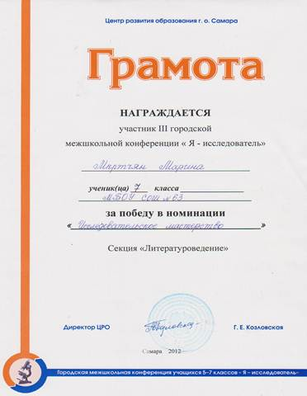
Результативность
3 место (2011) и 2 место (2014) в школьном конкурсе военно-патриотической песни.
Победитель III городской межшкольной конференции «Я – исследователь» Мкртчян Марина в номинации исследовательское мастерство. Исследовательская работа «Характеристика образа льва Аслана в сказке К.С. Льюиса "Лев, колдунья и платяной шкаф"» (сопоставительный анализ текста сказки и текста Евангелия).

Slide 17
Литература
Концепция духовно-нравственного развития и воспитания личности гражданина России /А.Я. Данилюк, А.М. Кондаков, В.А. Тишков. http://u.to/Hnz_Bw
Ивлева Т.Г. Пушкин и Достоевский в творческом сознании Бориса Гребенщикова. http://u.to/3VX_Bw
Козицкая Е.А. «Чужое» слово в поэтике русского рока. http://u.to/RFr_Bw
Михайлова В.А., Михайлова Т.Н. Пушкинские реминисценции в петербургских текста Юрия Шевчука. http://u.to/5Fr_Bw
Маврина Н.А. ИКТ на уроках русского языка и литературы. http://u.to/9nD_Bw
Слюняева Н.В. Применение технологии сотрудничества как средство формирования коммуникативной компетенции младших школьников. http://u.to/fFX_Bw
Шостак Г.В. Изучение рок-поэзии в рамках школьных дисциплин эстетического цикла. http://u.to/Wlv_Bw

Slide 18
Спасибо за внимание!

